Slide 1
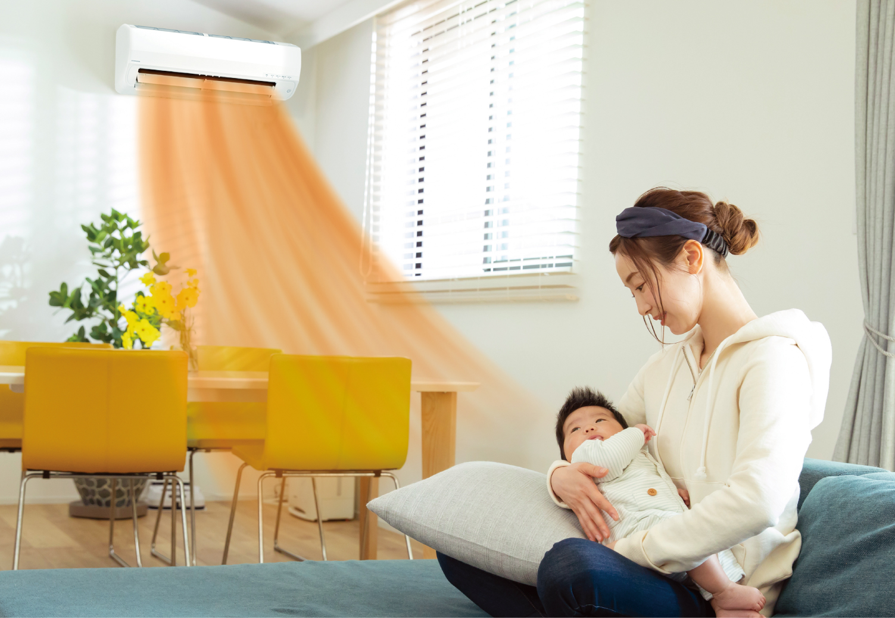
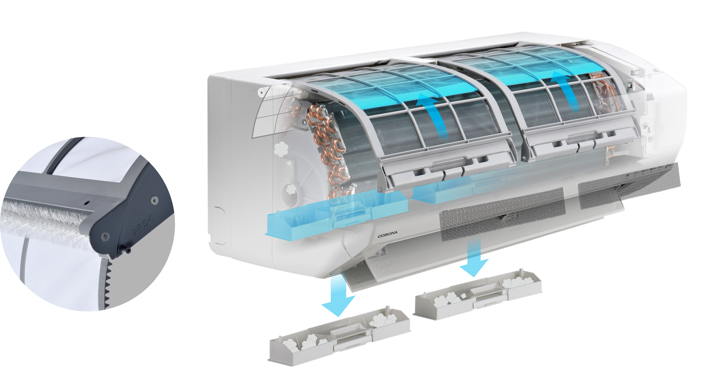
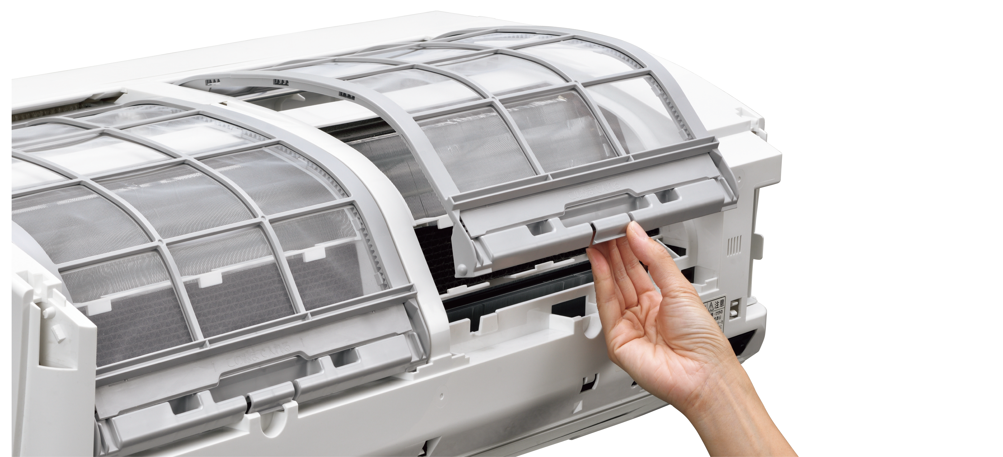
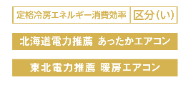
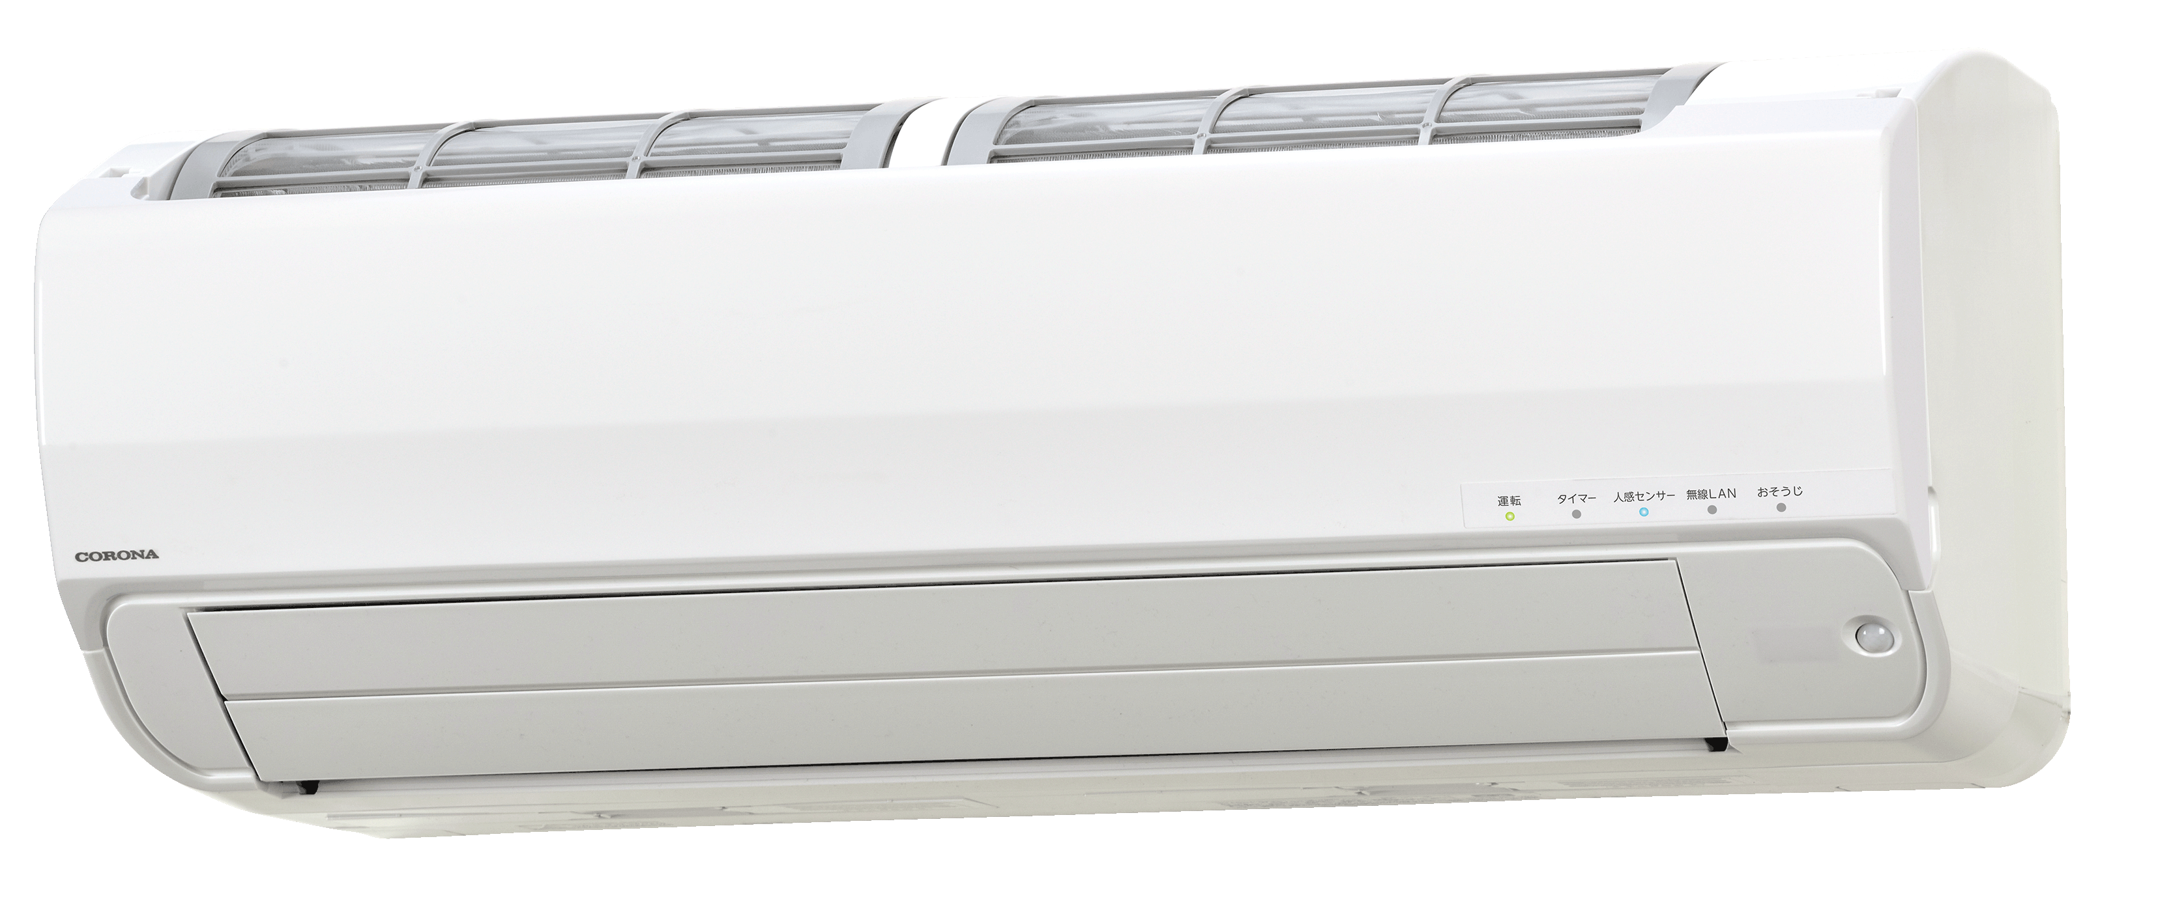
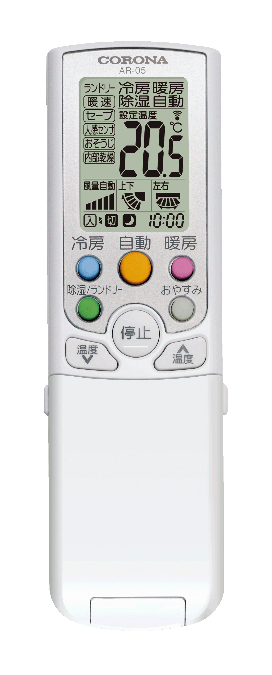
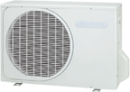
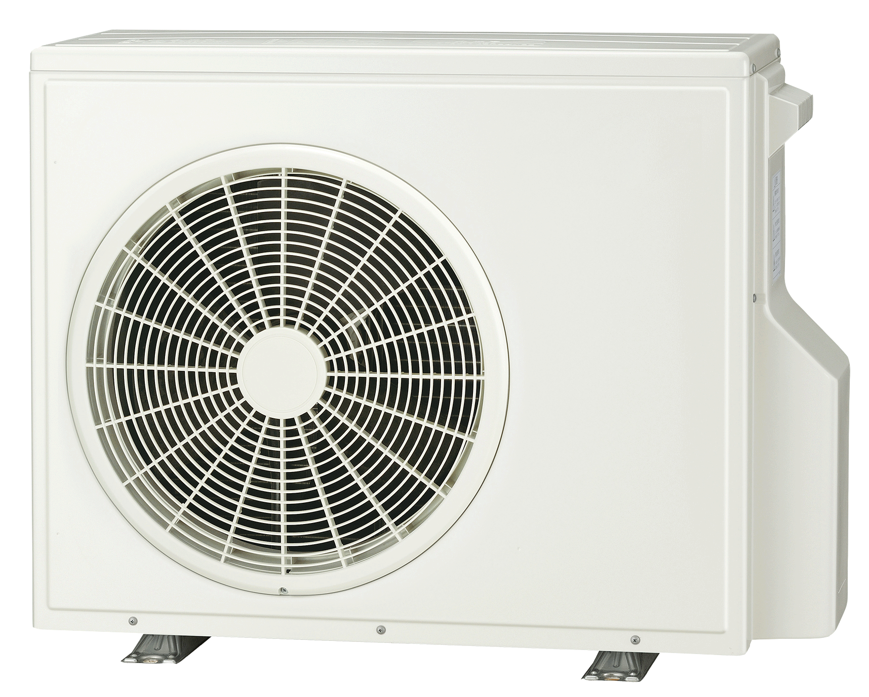
コロナ エアコン
ReLaLa
「清潔」なだけじゃない。かしこく節電。
「清潔」なだけじゃない。かしこく節電。
※1
お手入れカンタン「自動でおそうじ」
フィルターが自動でスライドし、溜まったホコリを掃除します。
ホコリはワンタッチダストボックスに回収され、簡単に捨てることができます。
※2
抗菌・防カビフィルター
フィルターのネット部が自動でスライド
※3
抗菌ブラシ
フィルターに
溜まったホコリを
ブラシがかき取る
○画像はイメージです。
ワンタッチダストボックス
※4
※5
※6
運転時間 約7分
※7
ウイルス抑制 ・除菌 ・脱臭
10年交換不要フィルター
電気代 約0.01円/回
ホコリはダストボックスに回収
（お手入れは約3年に1回）
静 音
運転音 37dB
★2024年12月現在。
外せるメンテナンスユニット
メンテナンスユニット
フィルターとブラシ部分で出来ているメンテナンスユニットも
カンタンに片手で取り外してお手入れすることができます。
※8
状況に合わせてかしこく節電 「人感センサー」搭載
通年エネルギー消費効率
（JIS C 9612:2013）
CSH-SV28ARにおいて
期間消費電力量802ｋWｈ
人感センサーでお部屋に人がいるかいないかを検知し、
状況に合わせて自動でひかえめな運転へのシフトや、運転の停止を行います。
APF6.6
●オートセーブ機能
●オートオフ機能
人の不在を検知して10分経過すると、
自動でひかえめな運転に。
ひかえめな運転中に人が戻った
タイミングで自動的に通常運転を再開。
不在のまま3時間経過すると
自動で運転を停止。
フィルター自動おそうじ機能搭載。ハイグレードエアコン
22～40タイプ用
56タイプ用
冷暖房時おもに
６畳用
CSH-SV22AR
冷暖房時おもに
8畳用
CSH-SV25AR
冷暖房時おもに
10畳用
CSH-SV28AR
〈室外機〉COH-SV22AR (単相100V )
〈室外機〉COH-SV25AR (単相100V )
〈室外機〉COH-SV28AR (単相100V )
特別価格000,000円
特別価格000,000円
特別価格000,000円
期間消費電力量630kWh
目標年度
2027年
省エネ基準達成率100％
期間消費電力量717kWh
目標年度
2027年
省エネ基準達成率100％
期間消費電力量802kWh
目標年度
2027年
省エネ基準達成率100％
冷暖房時おもに
14畳用
CSH-SV40AR2
冷暖房時おもに
18畳用
CSH-SV56AR2
〈室外機〉COH-SV40AR2 (単相200V )
〈室外機〉COH-SV56AR2 (単相200V )
特別価格000,000円
特別価格000,000円
期間消費電力量1,282kWh
目標年度
2027年
省エネ基準達成率 89％
期間消費電力量1,858kWh
目標年度
2027年
省エネ基準達成率 90％
※1～8 詳しくはカタログをご覧ください。
●お問い合わせ・ご用命はこちらまで

